Slide 1
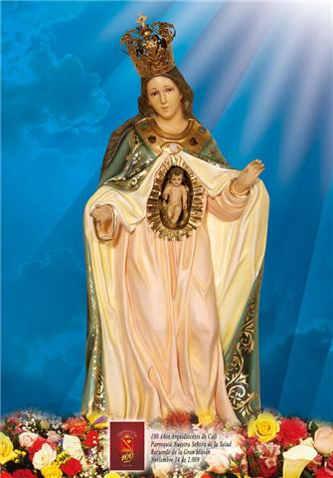
PARROQUIA
NUESTRA SEÑORA DE LA SALUD
Yo soy el camino, y la verdad, y la vida dice el Señor; nadie va al Padre, sino por mí.

Slide 2
CANTO DE ENTRADA
CRISTO ESTA CONMIGO
Cristo esta conmigo, junto a mi va el Señor, me acompaña siempre, en mi vida, hasta el fin.
Ya no temo, Señor la tristeza, ya no temo, Señor la soledad porque eres, Señor, mi alegría, tengo siempre tu amistad.
Ya no temo, Señor, a la noche, ya no temo Señor, la oscuridad, porque brilla tu luz en las sombras, ya no hay noche, Tú eres la luz.

Slide 3
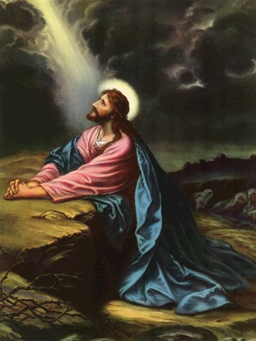
Cuantas veces señor yo peque (bis)
Mi Jesús, mi Jesús, yo te pido mil veces perdón (bis)
Te he clavado señor en la cruz (bis)
Mi Jesús, mi Jesús, te he clavado mi señor en la cruz (bis)
Te prometo señor ser mejor (bis)
Mi Jesús, mi Jesús, te prometo señor ser mejor.

Slide 4
Gloria a Dios en el cielo y en la tierra paz a los hombres que ama el Señor
Por tu inmensa gloria te alabamos te bendecimos te adoramos, te damos gracias Señor.
Señor Dios rey celestial
Dios padre todo poderoso
Señor hijo único Jesucristo
Señor Dios cordero de Dios hijo del padre

Slide 5
Tu que quitas el pecado del mundo
Ten piedad de nosotros.
Tu que quitas el pecado del mundo
Atiende nuestras suplicas
Tu que estas sentado a la derecha del padre
Ten piedad de nosotros.
Porque solo tu eres santo
Solo tu Señor
Solo tu altísimo Jesucristo con el espíritu santo
En la gloria de Dios Padre.

Slide 6
Lectura Del libro de Isaías (66, 18 - 21)
De todos los países traerán a todos vuestros hermanos.

Slide 7
Al Salmo respondemos todos:
Id al mundo entero y proclamad el Evangelio.

Slide 8
Lectura De la Carta a los Hebreos (12, 5-7. 11-13)
El Señor reprende a los que ama.

Slide 9
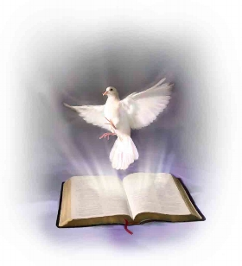
Aleluya, aleluya Cristo no se ha ido, Cristo vive en la mañana cuando entra el sol por la ventana, cuida tus sueños junto a tu cama y hasta en la estrella mas lejana vive Jesús.

Slide 10
Lectura del Santo Evangelio de nuestro Señor Jesucristo según san Lucas (13, 22 - 30)
Vendrán de oriente y occidente y se sentaran a la mesa en el reino de Dios.

Slide 11
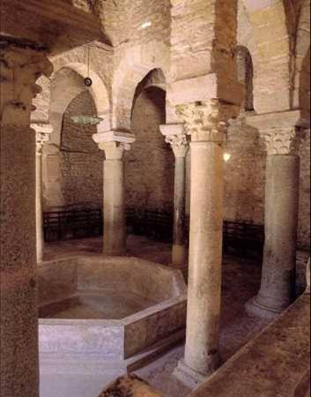
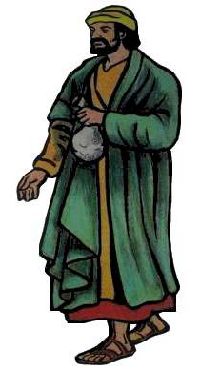
¿QUIÉN SE PUEDE SALVAR? ¿CUÁNTOS SE SALVAN?
Lucas 13,22-30
.

Slide 12
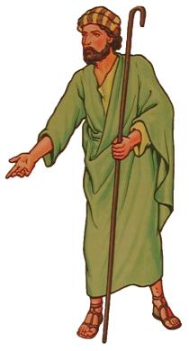
Durante el viaje a Jerusalén, Jesús pasaba por los pueblos y aldeas y enseñaba a la gente. Un día alguno le preguntó:
Traten de entrar por la puerta estrecha. Porque muchos querrán entrar al Reino de Dios y no podrán
Cuando Dios cierre la puerta, si ustedes están afuera ya no podrán entrar aunque digan:
Señor: ¿Serán pocos los que se salvan?
¡Señor, ábrenos!
YA LES DIJE QUE NO LOS CONOZCO
Nosotros comimos y bebimos contigo, además tu nos enseñaste en las calles del pueblo
Y USTEDES SE QUEDARÁN FUERA, Y LLORARÁN Y RECHINARÁN DE MIEDO LOS DIENTES.
NO SE QUIENES SON USTEDES NI DE DONDE VENGAN

Slide 13
1. ¿Cuántos se salvarán? - la salvación es para todos: esfuerzo constante

Slide 14
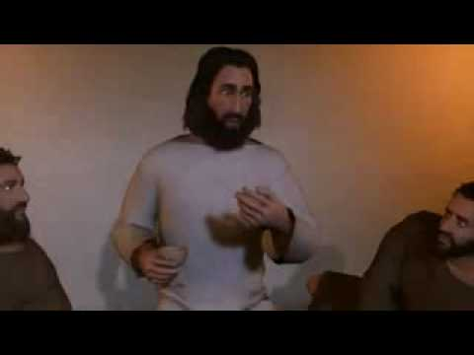
2. La puerta angosta (la vida según Dios: vivir el evangelio)
y la puerta ancha (la vida fácil)

Slide 15
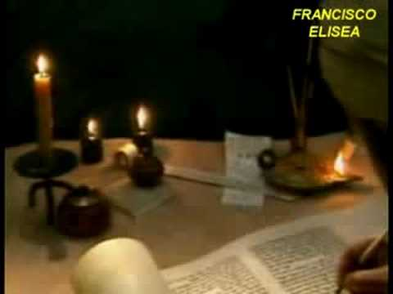
3. El banquete del reino
Por tanto, la plenitud y la riqueza de nuestra vida humana consiste también en la plenitud y la profundidad de nuestras relaciones con las demás personas.
Con la muerte, las relaciones humanas no se acaban sino que alcanzan su máximo nivel de profundidad.

Slide 16
Contemplemos hoy esta frase: “Hay últimos que serán primeros, y hay primeros que serán últimos” (13,30).
El dicho se entiende observando la composición de la mesa. Los primeros (los judíos) y los últimos (los paganos) pasan todos por la misma puerta: la exigencia es la misma para todos.

Slide 17
Esta es nuestra fe. Esta es la fe de la Iglesia, que nos gloriamos de profesar en Cristo Jesús, nuestro Señor.

Slide 18
TODOS:
Escúchanos Padre bueno.

Slide 19
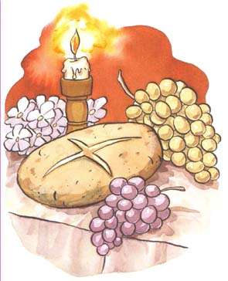
OFERTORIO
Te ofrezco Señor mi canto de amor, eres mi ilusión, mi fe, mi luz, mi verdad, bendice Señor el vino y el pan, y dadme a beber la inmensa gloria de Dios.(Bis)

Slide 20
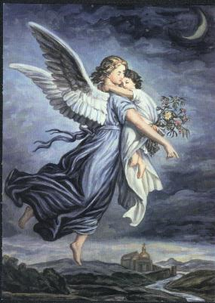
SANTO
Santo es el Señor, Dios del universo, llenos están el cielo y la tierra.
Hosanna en el cielo, Hosanna en la tierra, bendito el que viene en nombre del Señor.

Slide 21
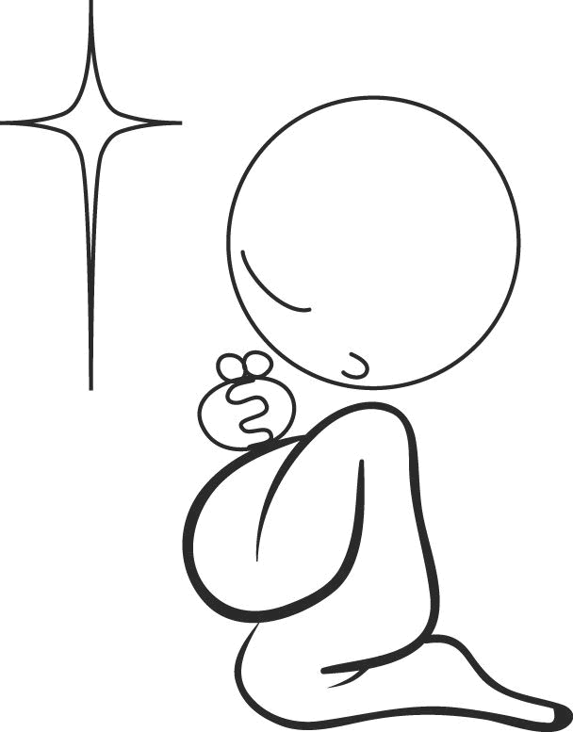
LLEGAMOS AL MOMENTO MÁS IMPORTANTE DE LA EUCARISTÍA
NOS PONEMOS DE RODILLAS

Slide 22
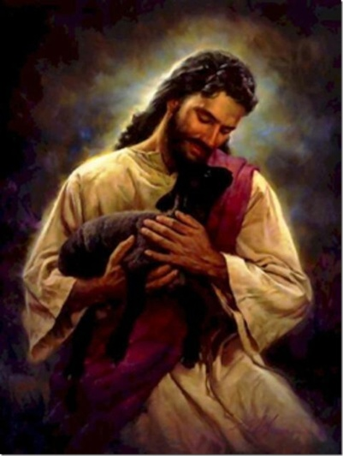
PAZ
Te regalo en un verso mi paz de mi mano que estrecha tu mano, de mi voz que te dice al cantar que del alma te siento mi hermano, toma mi paz, esa paz que nos hace hermanos.

Slide 23
CANTO DE COMUNIÓN
DONDE HAY CARIDAD Y AMOR
Donde hay caridad y amor, allí esta el Señor(Bis).
1. Una sala y una mesa, una copa, vino y pan los hermanos compartiendo en amor y en unidad. Nos reúne la presencia y el recuerdo del Señor, celebramos su memoria y la entrega de su amor.

Slide 24
2. Invitados a la mesa del banquete del Señor, recordamos su mandato de vivir en el amor. Comulgamos en el cuerpo y en la sangre que él nos da. Donde hay caridad y amor, allí esta el Señor(Bis). 3. Este pan que da la vida y este cáliz da salud. Nos reúne a los hermanos en el nombre de Jesús. Anunciamos su memoria, celebramos su pasión, el misterio de su muerte y de su resurrección.

Slide 25
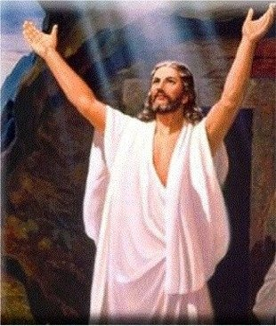
GRUPOS PARROQUIALES:
Grupo juvenil: martes 6:00 p.m.
Alabanza: miércoles 7:30 p.m.
Grupo la gran misión: jueves 6:00 p.m.
Inscripciones abiertas para:
Curso matrimonial
Primera Comunión y confirmación.
¡TE ESPERAMOS!

Slide 26
APORTE ESPIRITUAL
La espiritualidad y la fiesta de san Juan Eudes
19 de Agosto de 2010

Slide 27
LA ESPIRITUALIDAD DEL SIGLO XVII Bienvenidos al contexto eclesial del siglo XVII; los invito a que recorramos de una manera sencilla las riquezas de la escuela francesa de espiritualidad.

Slide 28
ANTECEDENTE: HIJO DEL SIGLO XVI
El siglo XVI, es considerado por algunos autores como “el nacimiento de la lengua francesa moderna, la cual fue adaptada a la teología, a la espiritualidad, a la filosofía y a las ciencias, hasta entonces casi siempre expresadas en latín”[1]. San Juan Eudes, como escritor, es hijo del siglo XVI. Precisamente él le sacó beneficio a la pedagogía de vanguardia de sus maestros Jesuitas del colegio de Mont en Caen. También entre otros escritores contemporáneos al padre Eudes encontramos a Pedro Corriente con el Cid, a René Descartes con el Discurso del Método, precisamente en estas fechas es cuando san Juan Eudes pública su principal obra: “Vida y Reino” en el año de 1637.
[1] P. JACQUES COUTURIER, CJM, “SAN JUAN EUDES EN SU TIEMPO”, REV. FAMILIA EUDISTA. Publicación de la congregación de Jesús y María, Padres Eudistas, provincia de Colombia, Santafé de Bogotá, Enero - junio de 1998, vol. VI No 18, p.p. 6.

Slide 29
LA ESPIRITUALIDAD DEL SIGLO XVII
El siglo XVII es llamado también el “siglo de las almas”, recordando un poco a san Francisco de Sales como su principal testigo, por tanto se pasó del “humanismo devoto” a la “conquista mística”, entre los representantes de ésta escuela se encuentra entre otros a san Vicente de Paúl, Pedro de Bérrulle, Juan Jacobo Olier y al padre Eudes, todos ellos maduraron, vivieron y difundieron la espiritualidad de la escuela francesa que cosecha sus frutos en una pastoral renovada, esto es la fundación de Seminarios, renovación de la vida parroquial, misiones, obras de caridad, entre otras obras.

Slide 30
ESCUELAS DE ESPIRITUALIDAD
También podemos hablar de muchas escuelas como los optimistas entusiastas como Rabelais quien quería verlo todo, experimentarlo todo; y los investigadores infatigables como Copérnico, Galileo, Descartes, Pascal y otros. Otra escuela fue la de los escépticos, cristianos como Montaigne, o incrédulos como Bodin y los pesimistas, de los cuales los más avanzados son los discípulos Lutero y de Calvino: para ellos el hombre está totalmente corrompido, todo lo que hace es pecado, sólo la fe salva.

Slide 31
EL JANSENISMO VS PELAGIANOS
En el siglo XVII, también tuvo lugar el movimiento llamado el jansenismo(Sólo la gracia de Dios le permite realizar obras buenas. Pero esta gracia resulta vencedora sólo con una renuncia total a sí mismo y una perfecta conformidad con la voluntad divina), que consistía en tener un rigor en el trabajo manual y la pobreza según las reformas de la Madre Angélica a comienzos del presente siglo, todo esto ocurrió en la abadía de religiosas cistercienses que fue fundada en 1204 en Porrois, dicha abadía queda a 37 kilómetros al sur de París, que por el lugar recibió el nombre de Port-Royal de Champs.

Slide 32
En 1625 la abadía se instaló en París recibiendo el nombre de Port Royal de París, con un grupo de hombres austeros y devotos, que tenían tendencias “pesimistas” y rigoristas. De ésta escuela se destaca la escuela “Port Royal” que en el fondo coinciden con el jansenismo, ésta escuela es dirigida por Jansenio (Jansenius, Cornelis Jansen 1585-1638), cuyo principal interés era oponerse a los modernos “pelagianos”, que defendían una concepción “optimista” del hombre y reducían al mínimo o negaban, el poder y la eficacia de la gracia divina

Slide 33
SU RIQUEZA
Ante las riquezas de la escuela francesa de espiritualidad tenemos una profunda experiencia espiritual desde la Biblia, en especial de san Juan Eudes y san Vicente de Paúl, la contemplación del misterio de Dios, la contemplación del misterio de María y la Iglesia como cuerpo de Cristo y frente a las doctrinas del momento en especial el pesimismo generalizado de la concepción del hombre, se concibe en la escuela “la persona humana, como pura capacidad de Dios”. El misterio de la Encarnación es el corazón de la teología espiritual y los misterios de la vida de Jesús en la tierra son los temas centrales de los maestros espirituales del siglo.

Slide 34
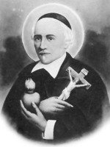
SAN JUAN EUDES
San Juan Eudes el mayor de varios hermanos, nació en Ri, el 14 de noviembre de 1601, en un pequeño pueblo de Normandía, Francia; nace en un hogar cristiano, su padre Isaac Eudes era un hombre que trabajaba en la agricultura y era médico en la Villa y Marta Corbin su esposa dedicada a las labores propias del campo; entre sus hermanos destaco a Francois Eudes de Mezeray considerado como un importante historiador y Carlos Eudes un militar disciplinado

Slide 35
El joven Eudes a lo largo de su vida fue acrecentando su profundo amor por María, con una piedad especial, a los doce años en 1613 recibe su primera comunión, en 1615 entra al colegio de los Jesuitas en Caen y entró a la Congregación del Oratorio de Francia, fundado en 1611 por el Cardenal Pedro de Bérulle, quien lo recibió el 25 de marzo de 1623. Fue ordenado presbítero el 20 de diciembre de 1625. Durante estos años se impregnó del pensamiento espiritual de Bérulle, centrado totalmente en Cristo, y compartió su deseo de "restaurar en su esplendor el orden sacerdotal".

Slide 36
LA REFORMA DEL CLERO EN LA ESPIRITUALIDAD DEL SIGLO XVII
Como sentía la urgencia de contribuir a la reforma del clero le pareció indispensable fundar un seminario en Caen. Para realizar esta obra abandonó el Oratorio y fundó, el 25 de marzo de 1643, con algunos sacerdotes, una Congregación que se dedicara, además de los ejercicios de las misiones, a la formación espiritual y doctrinal de los presbíteros y de los candidatos al presbiterado. En el Seminario de Caen se le añadieron pronto otros sacerdotes y así comenzó la Congregación de Jesús y María.

Slide 37
PADRE, DOCTOR Y APOSTÓL LITÚRGICO DE LOS CORAZONES DE JESÚS Y MARÍA
Hizo amar a Cristo y a la Virgen María, hablando sin cesar de su Corazón, signo del amor que Dios nos da y de la comunión a la que estamos llamados. Para tributarles un culto litúrgico, compuso misas y oficios e hizo celebrar la primera fiesta del Corazón de María el 8 de febrero de 1648 en Autun y la del Corazón de Jesús el 20 de octubre de 1672.

Slide 38
Los últimos años del padre Eudes sufre los improperios de sus enemigos, especialmente los jansenistas, muere en Caen el 19 de agosto de 1680, el 25 de abril de 1909 fue beatificado y el 31 de mayo de 1925 era proclamado santo por el Papa Pío XI.

Slide 39
Los Eudistas
Después de la muerte de san Juan Eudes, la Congregación continuó su desarrollo. En vísperas de la Revolución Francesa, los Eudistas dirigían quince seminarios junto con algunos colegios y parroquias.
La Revolución, en 1792, cerró las casas y dispersó a los padres. Cuatro de ellos, encabezados por el padre Francisco Luis Hébert, coadjutor del superior general, fueron martirizados en París. La Iglesia los beatificó en 1926.
La Congregación se reconstruyó tardíamente (1826) y con dificultad, alrededor de uno de sus antiguos miembros, el padre Pedro Blanchard. Los Eudistas se dedicaron principalmente a la tarea, entonces urgente, de la educación cristiana en los colegios. A partir de 1883, la fundación de varios seminarios en Colombia les permitió reanudar la obra tradicional de la comunidad. En 1890 se establecían en el Canadá.
En 1984, la Congregación se encuentra en diez y seis países y cuenta con cuatro provincias: la provincia de Francia (Francia, Costa de Marfil, Benin); la provincia de Colombia (Colombia, Ecuador, Chile, Brasil, Perú, México y República Dominicana); la provincia de América del Norte (Canadá y Estados Unidos) y la provincia de Venezuela.

Slide 40
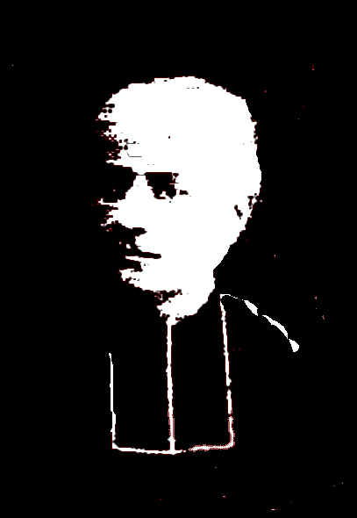
De 1883 a finales del siglo
El 1º de diciembre de 1883 desembarca en Cartagena de Indias (Colombia), procedente de Francia, el padre Teodoro Hamón para tomar allí la dirección del Seminario, del que la Congregación acababa de encargarse por petición expresa del papa León XIII. El P. Francisco Dufouil, que venía de Estados Unidos, se le unió un poco más tarde y los dos se pusieron a la obra, con una fe y una generosidad que ninguna dificultad pudo destruir. Su abnegación y la de los cohermanos que vinieron luego a ayudarles dieron frutos perdurables: poco a poco la CJM (Congregación de Jesús y María) se encargó en Colombia de otros seminarios y de otras obras apostólicas; encontró allí vocaciones que le permitieron enraizarse; y pudo, también, responder llamadas de otros países de América Latina.

